Slide 1

校内信息平台
Github地址：https://github.com/dragonknightjaja/campus
项目测试演示地址：172.16.58.40:8080

Slide 2
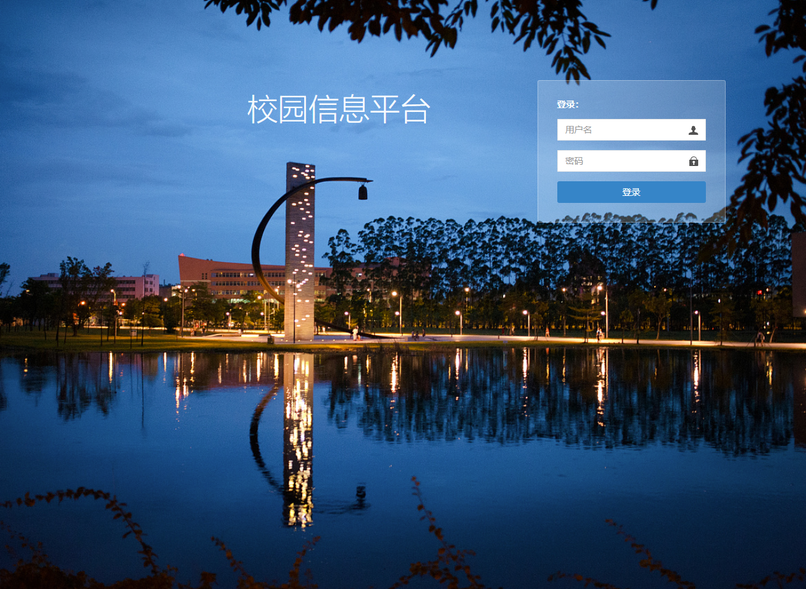
小组分工
管理员管理：林俊龙
用户管理：钱程+冯添麟
成绩查询、学院管理：黄熙文+邱文乐
视频会议：梁健锋+胡庆源
前端页面：占铖

Slide 3
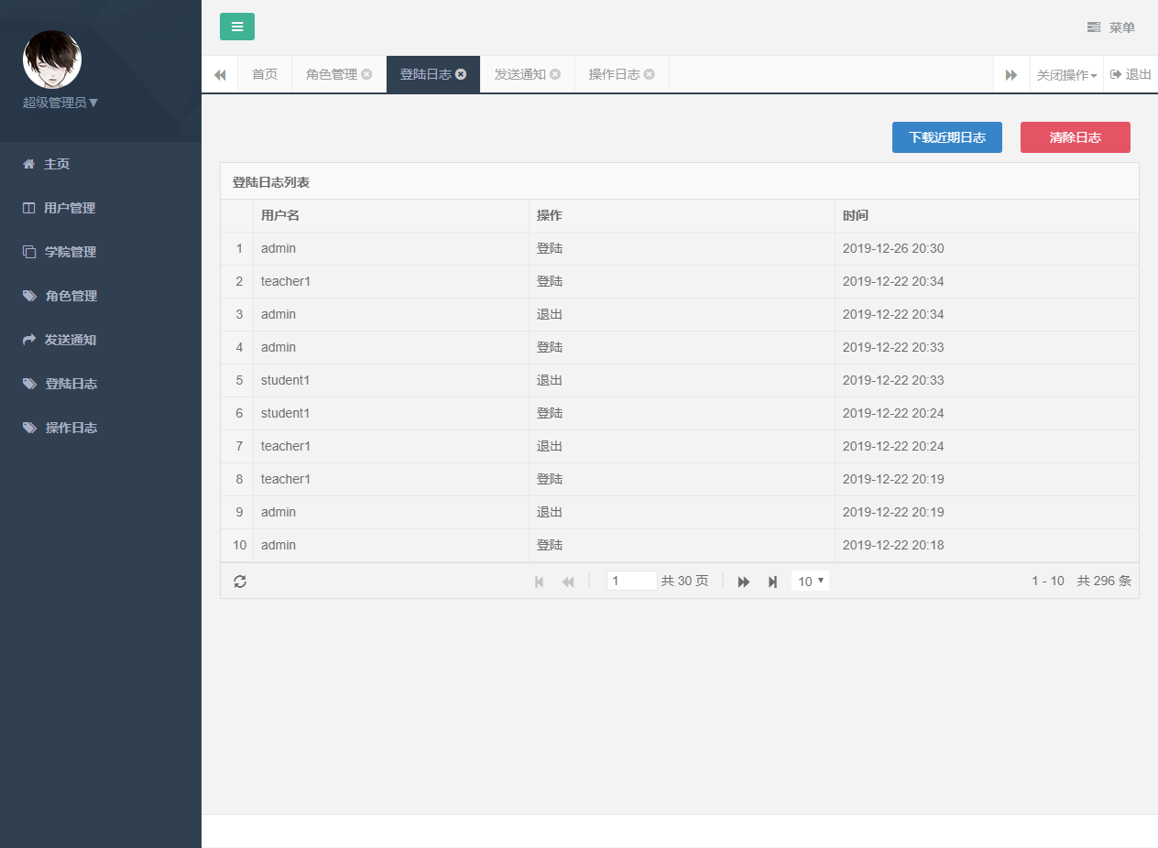
管理员管理——林俊龙
实现spring boot系统主体框架的搭建
实现对角色的管理（增删改、配置菜单）
实现发送系统通知
实现日志系统

Slide 4
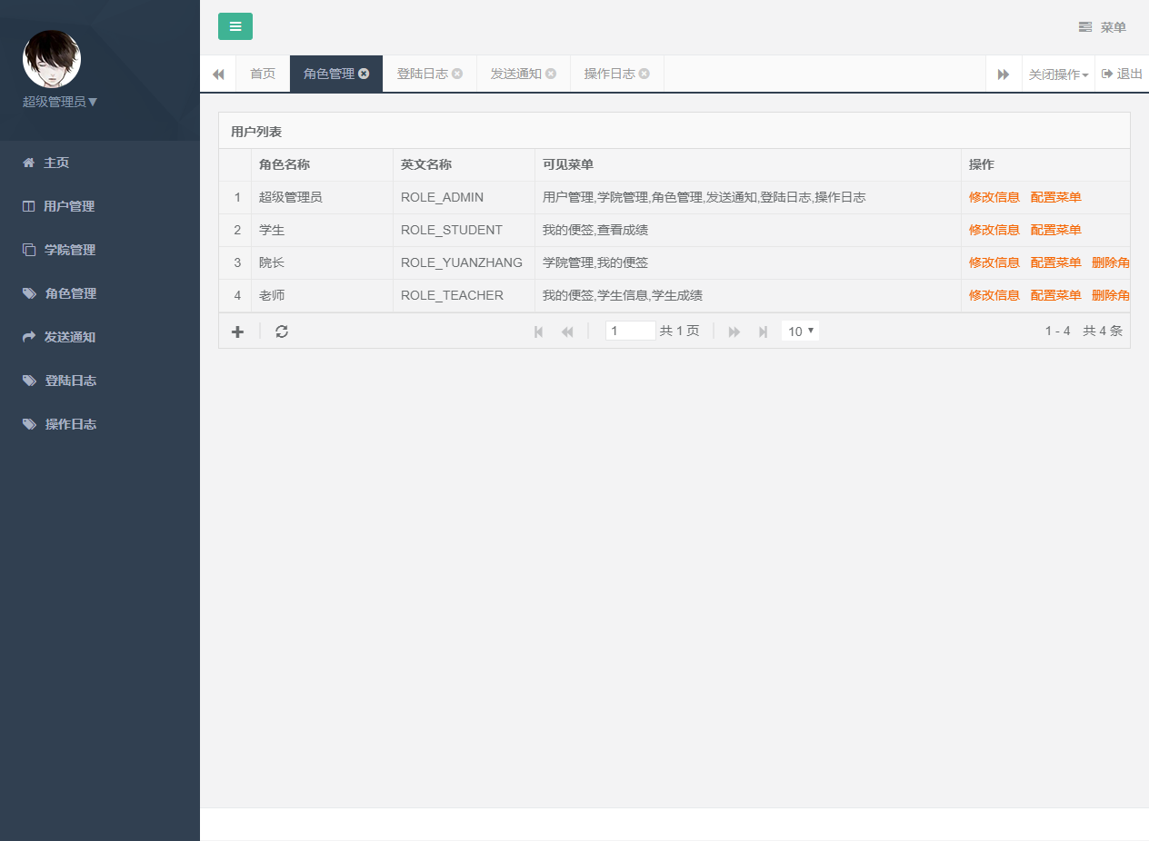
管理员管理——林俊龙
实现spring boot系统主体框架的搭建
实现对角色的管理（增删改、配置菜单）
实现发送系统通知
实现日志系统

Slide 5
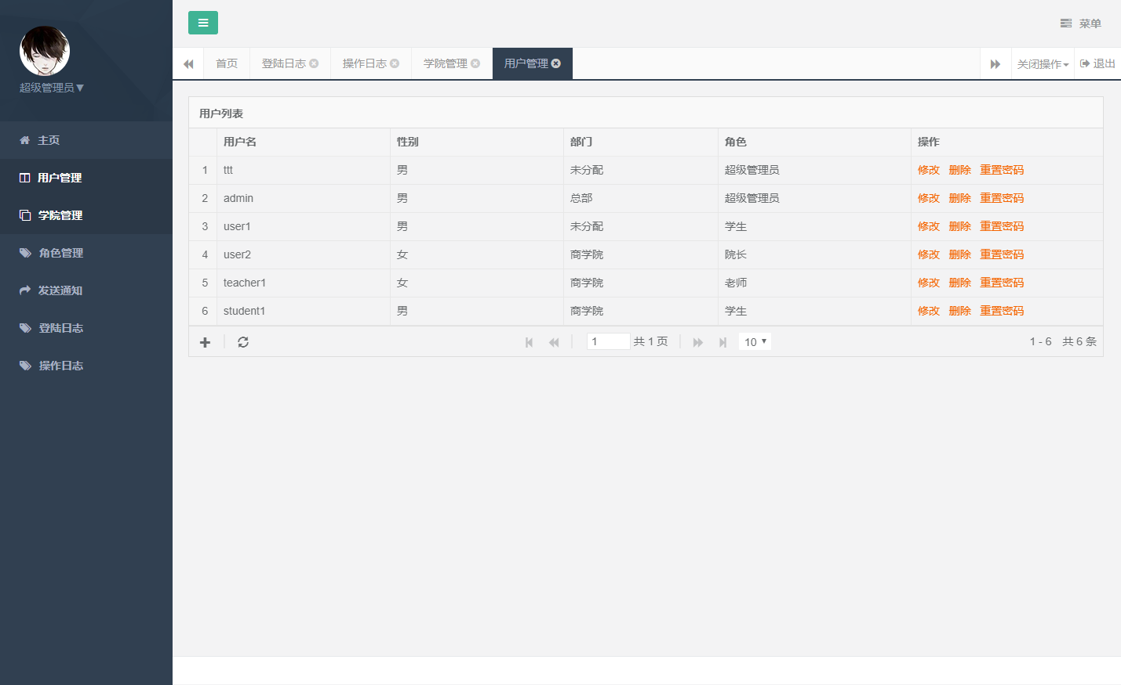
用户管理——钱程、冯添麟
实现用户的增删改
实现用户的权限管理

Slide 6
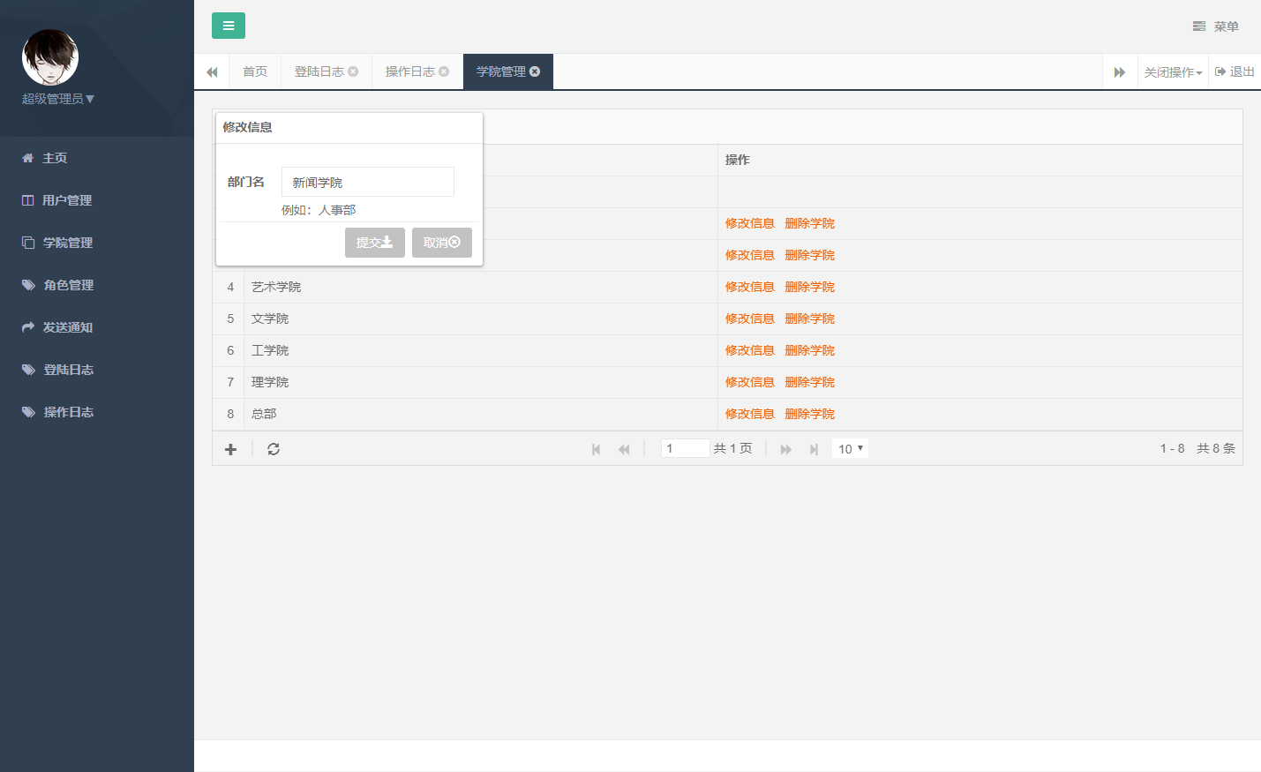
成绩查询、学院管理：黄熙文+邱文乐
实现学院的增删改
实现用老师登记成绩以及学生查看成绩功能

Slide 7
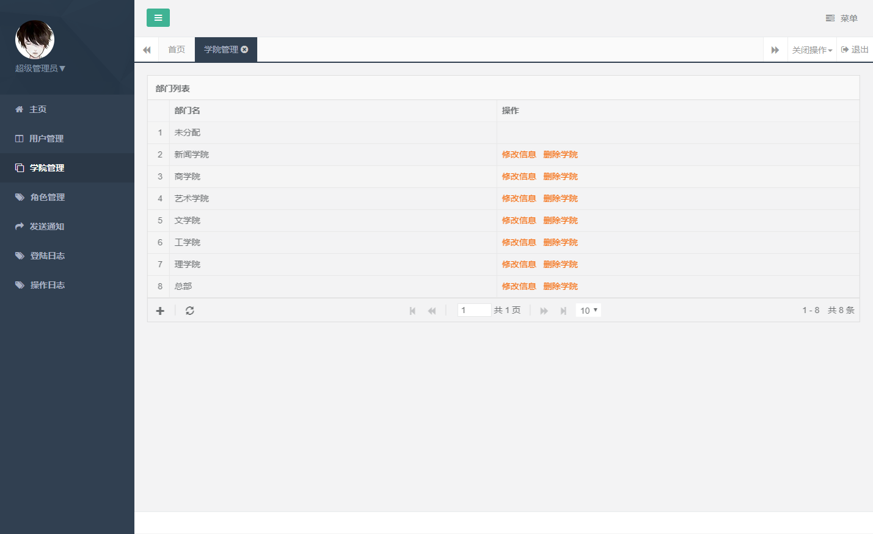
成绩查询、学院管理：黄熙文+邱文乐
实现学院的增删改
实现用老师登记成绩以及学生查看成绩功能

Slide 8
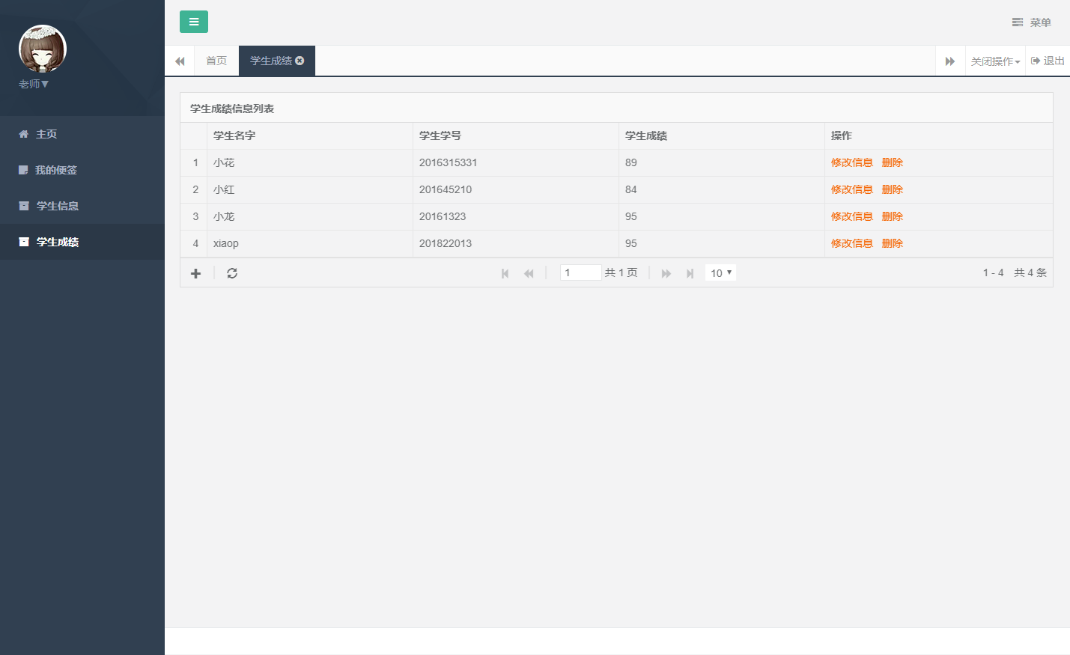
成绩查询、学院管理：黄熙文+邱文乐
实现学院的增删改
实现用老师登记成绩以及学生查看成绩功能

Slide 9
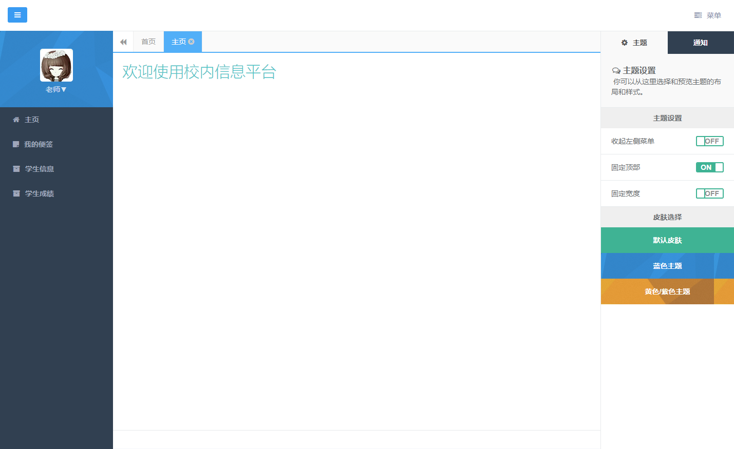
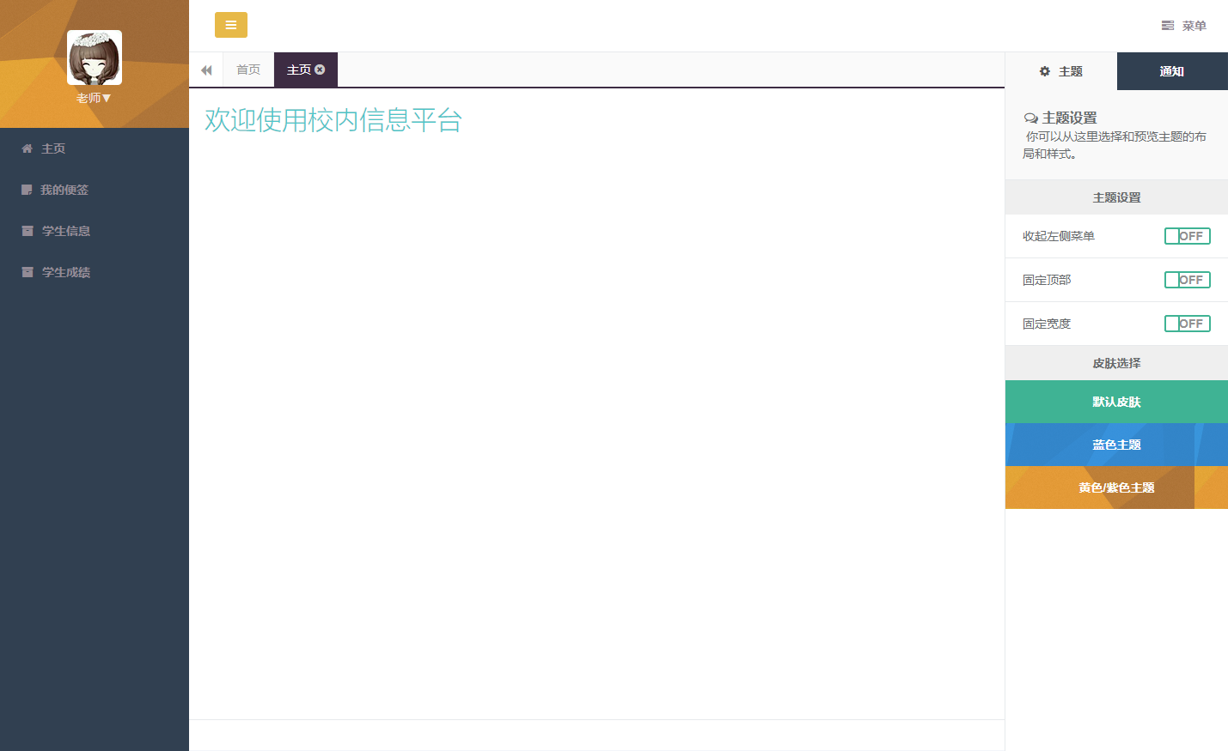
前端页面：占铖
完成前端页面
用户可自定义颜色主题
用户可在通知栏查看通知

Slide 10
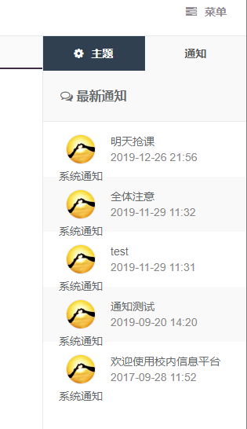
前端页面：占铖
完成前端页面
用户可自定义颜色主题
用户可在通知栏查看通知

